Slide 1
通信手段を使ったトラブルの割合
（全国の中学生）
（２００５～２００９年度）
商品などの通信販売に関わる相談
インターネットなどによる情報料に関する相談 |  | その他
１９２７ ４％
４０３３２ ８７％
４２６４ ９％
（単位：相談件数、％）

Slide 3
被害防止のために
覚えのない請求は無視する
（相手は無差別に請求している）
無料サイト、懸賞サイト、占いサイトに個人情報を入力しない
怪しいメールの拒否、アイフィルターなど自分の身は自分で守る
携帯は便利な道具であるが、トラブルに巻き込まれる可能性がある事を忘れない！！

Slide 4
契約時に気をつけたいこと
本当に今、自分に必要か（家族に相談するのも、1つの方法）
価格、品質、サービス等について、比較検討
代金について、自分が払えるのかを充分考える
特に長期クレジットの場合、状況が変わることがある
返品、解約、保証、アフターサービス等の確認
（契約書、利用規約）
一度、契約したら、簡単には解約できないことを覚悟
（自己都合による解約は原則出来ない）

Slide 5
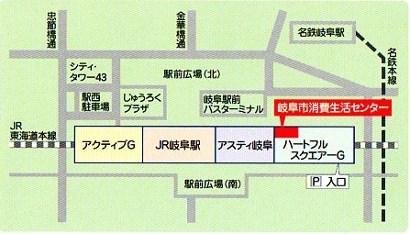
岐阜市消費生活センター
ハートフルスクエアG
JR岐阜駅高架下東自由通路より東側
〒５００－８８５６
岐阜市橋本町1丁目10番地２３
TEL （０５８）２６８－１６１６
FAX （０５８）２６８－１０６６

